Slide 1
Modulo di aggiornamento
Accompagnamento delle attività di scambio e mobilità per il livello secondario II con il Portfolio delle lingue europee 15+ (PEL III)
Dr. Katharina Höchle Meier / 10.08.2016

Slide 2
Autori
Il presente materiale è stato elaborato nell’ambito del progetto «Accompagnamento delle attività di apprendimento extrascolastico del francese con il Portfolio delle lingue europee nella scuola di livello secondario II» dall’Istituto della didattica delle lingue dell’Alta Scuola Pedagogica di San Gallo (PHSG). Si basa in gran parte sul concetto di PluriMobil, un progetto del Centro europeo di lingue moderne del Consiglio d’Europa di Graz
Autori: Katharina Höchle Meier, Mirjam Egli Cuenat, Nicole Schallhart, Jutta Wörle
Il progetto è stato finanziato dall’Ufficio federale della cultura; editrice la Conferenza svizzera dei direttori cantonali della pubblica educazione (CDPE). Pubblicato da Schulverlag plus.

Slide 3
Quadro d‘insieme
Indice
Aggiornamento blocco 1
Aggiornamento blocco 2, Variante 1
Aggiornamento blocco 2, Variante 2
Approfondimenti bibliografici
Informazione legale

Slide 4
Indice
Questa presentazione Powerpoint offre
informazioni di base sull‘apprendimento linguistico, interculturale e autonomo durante i soggiorni di mobilità
informazioni sull‘utilizzo del PEL durante i soggiorni di mobilità
un quadro d‘insieme dei materiali del raccoglitore
le consegne per gli insegnanti durante l‘aggiornamento (blocco 1 e 2)

Slide 5
BLOCCO 1

Slide 6
Introduzione
Giro di presentazioni e confronto sulle esperienze
Quali sono le vostre esperienze nella realizzazione di soggiorni linguistici?
Quali esperienze avete fatto con l‘utilizzo del PEL?
Nella vostra scuola ci sono delle pianificazioni concrete per un progetto di mobilità ?

Slide 7
Per quale tipo di progetto di mobilità sono adatti i materiali del supplemento del PEL scambi / mobilità?

Slide 8
contatti face-to-face con spostamento fisico degli studenti
contatti virtuali senza spostamento fisico degli studenti
Corso di lingua (con la propria classe)
Lettere, e-mail
Scambi di classe
Accoglienza di ospiti
Chats, telefonia per Internet
Settimana fuori sede in una zona di lingua straniera
Contatti tramite social media, blogs
Soggiorni individuali (stage, corso di lingua, semestri in una scuola ospitante)

Slide 9
Che tipo di competenze vengono promosse dagli scambi / dai soggiorni linguistici?

Slide 10
Competenze linguistiche
usare le lingue straniere in situazioni autentiche
sviluppare le competenze comunicative
sviluppare una consapevolezza della varietà lingustica nel mondo
Scambi / mobilità
Competenze interculturali
essere consapevoli della propria e delle altre culture di appartenenza
percepire e decrivere la diversità (differenze E somiglianze)
sviluppare un atteggiamento positivo ma anche critico nei confronti dei valori e degli atteggiamenti culturali di altri individui
comunicare efficacemente nelle situazioni interculturali più disparate

Slide 11
Apprendimento autonomo delle lingue straniere
organizzare autonomamente il proprio apprendimento linguistico, cioè senza l‘insegnante (p.es. nella famiglia ospitante, al lavoro ecc.)
riconoscere consapevolmente le occasioni di apprendimento linguistico e interculturale
fissare degli obiettivi e valutarli
usare strategie di apprendimento e di comunicazione
Scambi / mobilità
Soft skills
sviluppare le abilità alla cooperazione mediante lavori di coppia e di gruppo
esercitare le capacità di uso del computer e di presentazione mediante diverse modalità di presentazione delle esperienze del soggiorno di mobilità

Slide 12
Perchè è necessario un accompagnamento didattico del soggiorno linguistico / dello scambio?

Slide 13


L‘apprendimento non avviene necessariamente in maniera automatica, né per tutti allo stesso modo:
contesti socioculturali, esperienze di viaggio, competenze linguistiche e livelli di motivazione diversi
non tutti sono propensi allo stesso modo agli incontri interculturali
Preparazione, accompagnamento e riesame da parte dell‘insegnante in ogni fase della mobilità
PRIMA
DURANTE
DOPO

Slide 14
Preparazione, accompagnamento e riesame da parte dell‘insegnante
PRIMA
DURANTE
DOPO
  Fissare obiettivi chiari per l‘apprendimento linguistico, interculturale e strategico durante il soggiorno di mobilità
  Promuovere la disposizione a osservare, analizzare e riflettere
    Rielaborare e valutare ciò che si è scoperto e ciò che si è appreso
>>portfolio/PEL e scenari di apprendimento<<

Slide 15
Che cos‘è il Portfolio delle lingue europee (PEL)?

Slide 16


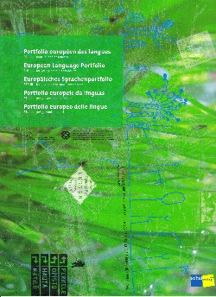
Un compagno di studio:
Motiva e aiuta nello studio delle lingue.
Uno strumento informativo:
Ragguaglia in modo chiaro, trasparente e comparabile in campo internazionale sulle conoscenze linguistiche e sulle esperienze interculturali.
Il Passaporto delle lingue
La Biografia linguistica
Il Dossier
Fonti: (http://www.portfoliodellelingue.ch

Slide 17
Come è strutturato il PEL?

Slide 18
Il Passaporto delle lingue
un quadro d‘assieme sia delle conoscenze ed esperienze in campo linguistico e culturale, sia dei relativi certificati e attestati.
La Biografia linguistica
documenta il contatto con le lingue, la storia dello studio delle lingue e le esperienze interculturali
Contiene liste di controllo per l‘autovalutazione delle competenze e dei sussidi che promuovono la riflessione e la programmazione del proprio apprendimento
Il Dossier
raccoglie i lavori personali che dimostrano concretamente le modalità d‘apprendimento e le capacità acquisite nelle diverse lingue
Può essere utilizzato quale dossier di lavoro o quale dossier di presentazione
Fonti: (http://www.portfoliodellelingue.ch

Slide 19
Come può essere documentato un soggiorno linguistico / uno scambio nel PEL?

Slide 20
Nel passaporto delle lingue
Griglia per l‘autovalutazione delle conoscenze linguistiche (1.1.)
Partecipare a un progetto di scambio (1.4.)
Partecipare a un soggiorno in una regione di lingua straniera (1.6.)
Attestare l‘accoglienza di un ospite di lingua straniera da una scuola / istituzione / famiglia partner (1.7.)
Corrispondenza regolare con un amico di penna di lingua straniera (1.8.)
→ vedi parte 2 del raccoglitore

Slide 21
Nella biografia
linguistica
Liste di controllo con descrittori (livelli A1-C2) per l‘autovalutazione e per la valutazione operata da terze persone
Importanti esperienze linguistiche e interculturali (2.3.)

Slide 22
Nel Dossier
Qui si inseriscono le liste di controllo compilate, i formulari, i fogli di lavoro e i documenti più rappresentativi – come tracce del proprio apprendimento e dossier di presentazione

Slide 23
Liste di controllo e formulari del PEL
Servono soprattutto a documentare e a verificare sia le competenze linguistiche che le esperienze e i contatti interculturali
Prendono meno in considerazione la dimensione della riflessione approfondita
Creazione di fogli di lavoro orientati in modo particolare al contesto dei soggiorni di mobilità: contengono incarichi specifici di osservazione per promuovere una riflessione approfondita delle esperienze
>>supplemento del PEL scambi / mobilità<<

Slide 24
>>supplemento del PEL scambi / mobilità<<
Fogli di lavoro
Il mio soggiorno linguistico / il mio scambio (Nr. 1)
Le mie osservazioni sulla comunicazione durante il soggiorno linguistico / lo scambio (Nr. 2)
Le mie osservazioni – in questo modo posso documentarle e rielaborarle (Nr. 3)
Il mio diario di apprendimento (Nr. 4)
Trucchi e consigli per la comunicazione in lingua straniera (Nr. 5)
Lista di controllo per l’autovalutazione: l’apprendimento plurilingue
(Nr. 6)
Lista di controllo per l’autovalutazione: l’apprendimento interculturale
(Nr. 7)
-> (http://www.portfoliodellelingue.ch > PEL III > Downloads > Scambio & mobilità)

Slide 25
Materiale di accompagnamento per i fogli di lavoro del supplemento scambi / mobilità

Slide 26
Guida per l‘insegnante
FAQ e indicazioni sull‘uso dei fogli di lavoro
Esempi di scenari per soggiorni di mobilità di corta, media e lunga durata
Indicazioni per la pianificazione delle lezioni con i fogli di lavoro
Bibliografia
→ vedi parte 3 del raccoglitore

Slide 27
Esempio di scenario per un soggiorno di poche settimane (media durata)

Slide 28
Gli allievi della seconda classe di una scuola superiore di commercio WMS (11° anno scolastico) svolgono un soggiorno linguistico di due settimane in una scuola di lingue a Nizza e alloggiano presso una famiglia ospitante. Durante il soggiorno devono da una parte immergersi in un‘altra cultura e conoscere l‘ambiente di vita delle persone di un altro paese, e dall‘altra migliorare le loro abilità espressive in lingua straniera.
Fase | Descrizione delle attività e delle esperienze durante il soggiorno
Prima | Prima della partenza i docenti preparano gli allievi al soggiorno durante quattro lezioni. Gli allievi fissano gli obiettivi per l‘apprendimento linguistico, riflettono sull‘idea e sulle aspettative in vista di un soggiorno linguistico, sono in grado di riflettere sugli atteggiamenti comunicativi, riconoscono l‘importanza delle strategie di comunicazione per apprendere una lingua straniera e si rendono conto di quali strategie fanno consapevolmente uso.
Durante | Durante il soggiorno linguistico gli allievi vivono la quotidianità francese sia a scuola che in famiglia. Raccolgono quanto più possibile osservazioni e esperienze fatte nel campo linguistico e interculturale, che in base al loro interesse e alle loro capacità riportano per iscritto con fotografie, con registrazioni audio o visive.
Dopo | Dopo il soggiorno linguistico l‘insegnante programma due lezioni per il controllo del soggiorno. Gli allievi riesaminano il loro soggiorno nell‘altra regione linguistica, confrontano le loro esperienze, completano il loro portfolio e ne preparano una presentazione.
>>prodotto: portfolio sulla mobilità<<

Slide 29
Esempio di una pianificazione di una lezione

Slide 30
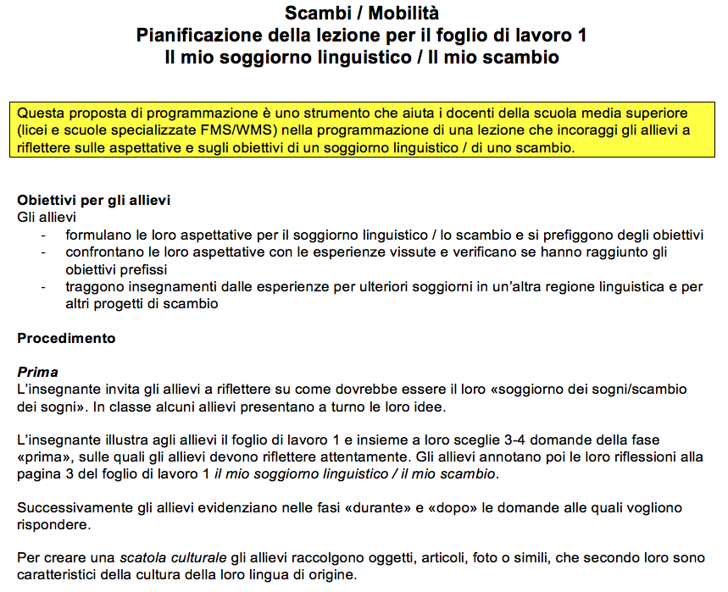

Slide 31
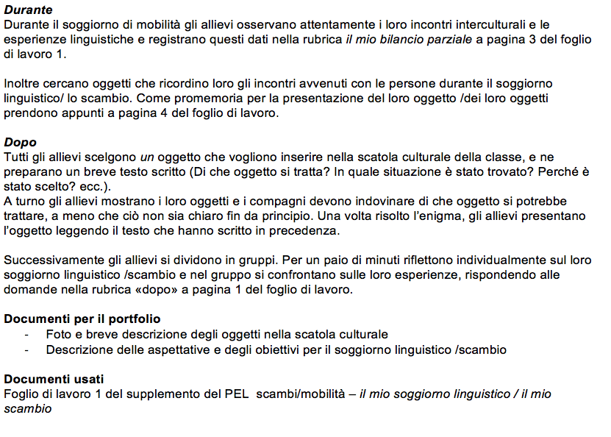

Slide 32
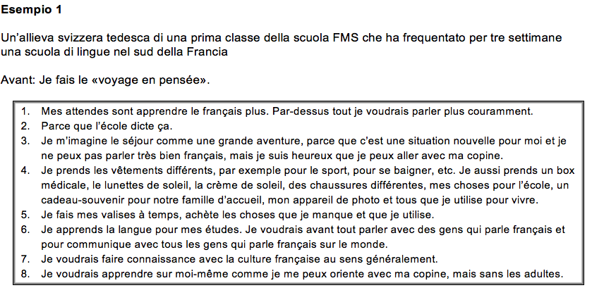

Slide 33
Allegati per la pianificazione di un progetto di mobilità

Slide 34
«La mia scheda informativa sulla mobilità»
- > l‘insegnante del corso riceve informazioni sui progetti di mobilità pianificati dai partecipanti e sulle loro esperienze con i soggiorni di mobilità + utilizzo del PEL
«Il mio progetto di mobilità»
-> durante l‘aggiornamento gli insegnanti partecipanti possono tracciare le prime idee sui materiali supplementari del PEL e sul loro utilizzo
«Il mio scenario di mobilità»
-> gli insegnanti creano uno scenario (prima / durante / dopo il soggiorno) per il loro progetto di mobilità
→ vedi parte 4 del raccoglitore

Slide 35
Materiali di lavoro aggiuntivi: Autobiografia degli Incontri Interculturali (AII)

Slide 36
Documenti per i discenti:
Autobiografia degli incontri interculturali
(versione standard per i giovani di età maggiore ai 15 anni e per adulti in francese, italiano e
inglese)
Documenti per i docenti:
Concetti teorici
Guida all‘uso dell‘AII
Avvertenza: la AII conpilata può essere usata come parte del foglio di lavoro 3 – I miei incontri– in questo modo li posso documentare e rielaborare e inserirla nel dossier del PEL
Download gratuito alla pagina web del Consiglio d‘Europa:
http://www.coe.int/t/dg4/autobiography/default_en.asp
→ vedi parte 5 del raccoglitore

Slide 37
Idee complementari per il vostro progetto di mobilità:
pianificazione di lezioni dal progetto PluriMobil (Consiglio d‘Europa)

Slide 38

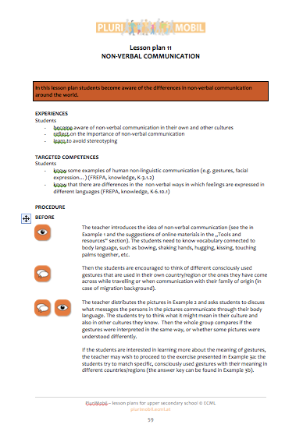
Pianificazione di lezioni per la scuola di livello secondario II
formazione generale
  Non-verbal Communication (Lesson Plan 11)
  Studying Conflicts – Raising Critical Awareness (Lesson Plan 12)
Pianificazione di lezioni per la scuola di livello secondario II
formazione professionale (anche per FMS, WMS)
  Experiencing Work Cultures (Lesson Plan 5)
  Working in Different Languages (Lesson Plan 7)
→ vedi parte 6 del raccoglitore

Slide 39
PluriMobil: il concetto pedagogico per i fogli di lavoro del PEL scambi / mobilità

Slide 40

Strumenti (scenari e pianificazione delle lezioni) per l‘accompagnamento di processi di mobilità per i seguenti livelli:
Livello primario
Livello secondario I
Livello secondario II formazione generale
Livello secondario II formazione professionale
Formazione continua degli insegnanti
Maggiori informazioni sugli strumenti:
Guida per l‘insegnante, guida Quick start e pianificazione delle lezioni
http://plurimobil.ecml.at

Slide 41
Indice del raccoglitore
Parte 1: presentazione Powerpoint
Parte 2: documenti del PEL
Parte 3: Guida per l‘insegnante del supplemento del PEL scambi / mobilità
Parte 4: allegati per la pianificazione di un progetto di mobilità
Parte 5: Autobiografia degli Incontri Interculturali
Parte 6: pianificazione di lezioni dal progetto PluriMobil

Slide 42
Incarichi per gli insegnanti (blocco 1)
Fase di lettura (25-30 min.):
a) Leggete attentamente i documenti nel raccoglitore – in modo particolare i fogli di lavoro e la pianificazione delle lezioni per scambi / mobilità (parte 2 e 3)
b) Riportate le prime riflessioni e idee sull‘allegato «Il mio progetto di mobilità»
Lavoro individuale o di gruppo (25 min.)
a) Per prima cosa leggete gli esempi nel raccoglitore
b) Descrivete sia il progetto che gli obiettivi.
c) Selezionate i fogli di lavoro che volete usare
d) Scrivete le vostre idee sull‘allegato Il mio scenario di mobilità

Slide 43
BLOCCO 2 variante 1
subito dopo il blocco 1

Slide 44
Consegne per gli insegnanti (blocco 2, variante 1)
Continuazione dei lavori individuali o di gruppo
(50-60 min.)
Proseguite nel lavoro sullo scenario di mobilità e create uno scenario possibilmente completo
Discussione e chiusura (15-30 min.)
a) Presentate il vostro scenario di mobilità agli altri partecipanti
b) Discussione ed eventuali domande

Slide 45
BLOCCO 2 variante 2
con un intervallo di tempo dal blocco 1

Slide 46
Consegne per gli insegnanti (Blocco 2, Variante 2)
Apertura (10-15 min.)
Una retrospettiva: ci sono domande sui contenuti o sui materiali del blocco 1?
Continuazione dei lavori individuali o di gruppo del blocco 1 (60-70 min.)
Presentate a vicenda gli scenari di mobilità già creati e discutete le questioni ancora aperte
Proseguite il lavoro allo scenario di mobilità e stilate un documento possibilmente completo
Discussione e chiusura (10-15 min.)
Discussioni ed eventuali domande

Slide 47
Approfondimenti bibliografici
Autobiographie de rencontres interculturelles (ARI) / Autobiografia degli Incontri Interculturali (AII) / Autobiography of Intercultural Encounters (AIE). 2009. Strassburg: Europarat.
http://www.coe.int/t/DG4/AUTOBIOGRAPHY/AutobiographyTool_fr.asp
http://www.coe.int/t/DG4/AUTOBIOGRAPHY/AutobiographyTool_it.asp
http://www.coe.int/t/dg4/autobiography/autobiographytool_EN.asp
Autobiographie de rencontres interculturelles (ARI). Contexte, concepts et théories. 2009. Strassburg: Europarat. http://www.coe.int/t/DG4/AUTOBIOGRAPHY/AutobiographyTool_fr.asp
Candelier Michel (Koord.), Antoinette Camilleri-Grima, Véronique Castellotti, Jean-François de Pietro, Ildikó Lörincz, Franz-Joseph Meissner, Artur Noguerol, Anna Schröder-Sura. 2012. CARAP - Un cadre de référence pour les approches plurielles des langues et des cultures / CARAP - Un Quadro di Riferimento per gli Approcci Plurali alle Lingue e alle Culture - Competenze e risorse / FREPA - A Framework of Reference for Pluralistic Approaches to Languages and Cultures - Competences and resources. Graz: Europäisches Fremdsprachenzentrum des Europarats.
http://www.ecml.at/Resources/ECMLPublications/tabid/277/PublicationID/82/language/en-GB/Default.aspx, http://carap.ecml.at/

Slide 48
Approfondimenti bibliografici
ch Stiftung (Hrsg.). 2006. Wege aufeinander zu. Persönliche Erfahrungen mit Austauschbegegnungen und Konsequenzen für die Förderung von Austausch. Solothurn. (Hauptautorin K. Höchle Meier)
ch Stiftung. 2015. Austausch wirkt – wie profitieren Schülerinnen und Schüler der obligatorischen Volksschule von einem Austausch
Egli Cuenat, Mirjam, Kristin Brogan, Anna Czura, Chantal Muller, Josephine Cole, Anna Szczepanska, Lukas Bleichenbacher, Katharina Höchle Meier. 2015. PluriMobil - Handbook. Plurilingual and intercultural learning through mobility. Practical resources for teachers and teacher trainers. Graz: Europäisches Fremdsprachenzentrum des Europarats. http://plurimobil.ecml.at
Europarat. 2001. Gemeinsamer europäischer Referenzrahmen für Sprachen: lernen, lehren, beurteilen. Berlin: Langenscheidt.
Europarat. 2011. European Language Portfolio (ELP). http://elp-implementation.ecml.at/

Slide 49
Approfondimenti bibliografici
Heinzmann, Sibylle, Nicole Schallhart, Marianne Müller, Roland Künzle, Werner Wicki. 2014. Sprachliche Austauschaktivitäten und deren Auswirkungen auf interkulturelle Kompetenzen. Forschungsbericht Nr. 44. Luzern: Pädagogische Hochschule Luzern. http://www.phlu.ch/forschung/publikationen/forschungsberichte/seiten-forschungsberichte/sprachliche-austauschaktivitaeten-und-deren-auswirkungen-auf-interkulturelle-kompetenzen-und-sprachlernmotivation/
Hodel, Hans-Peter. 2005. Sprachaufenthalte. Perspektiven und Untersuchungen im ausserschulischen Sprachenlernen. Tübingen/Basel: A. Francke Verlag.
Jackson, Jane. 2012. «Education abroad». In The Routledge Handbook of Language and Intercultural Communication, hrsg. von Jane Jackson, 449–469. New York: Routlegde.
Saudan, Victor. 2003. Approche communicative et pédagogie des échanges. Apprendre une langue seconde à l'intérieur et à l'extérieur de l'école. L'exemple des capacités interactionnelles. Basel: Romanisches Seminar der Universität Basel (ARBA 15).

Slide 50
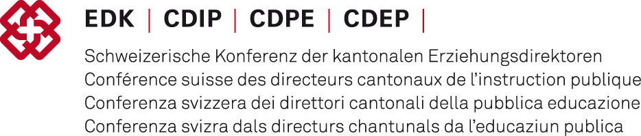


Informazione legale
Editrice :
Conferenza svizzera dei direttori cantonali della pubblica educazione
Casa editrice :
Schulverlag plus AG
Autori :
Katharina Höchle Meier, Mirjam Egli Cuenat, Nicole Schallhart, Jutta Wörle

